Slide 1
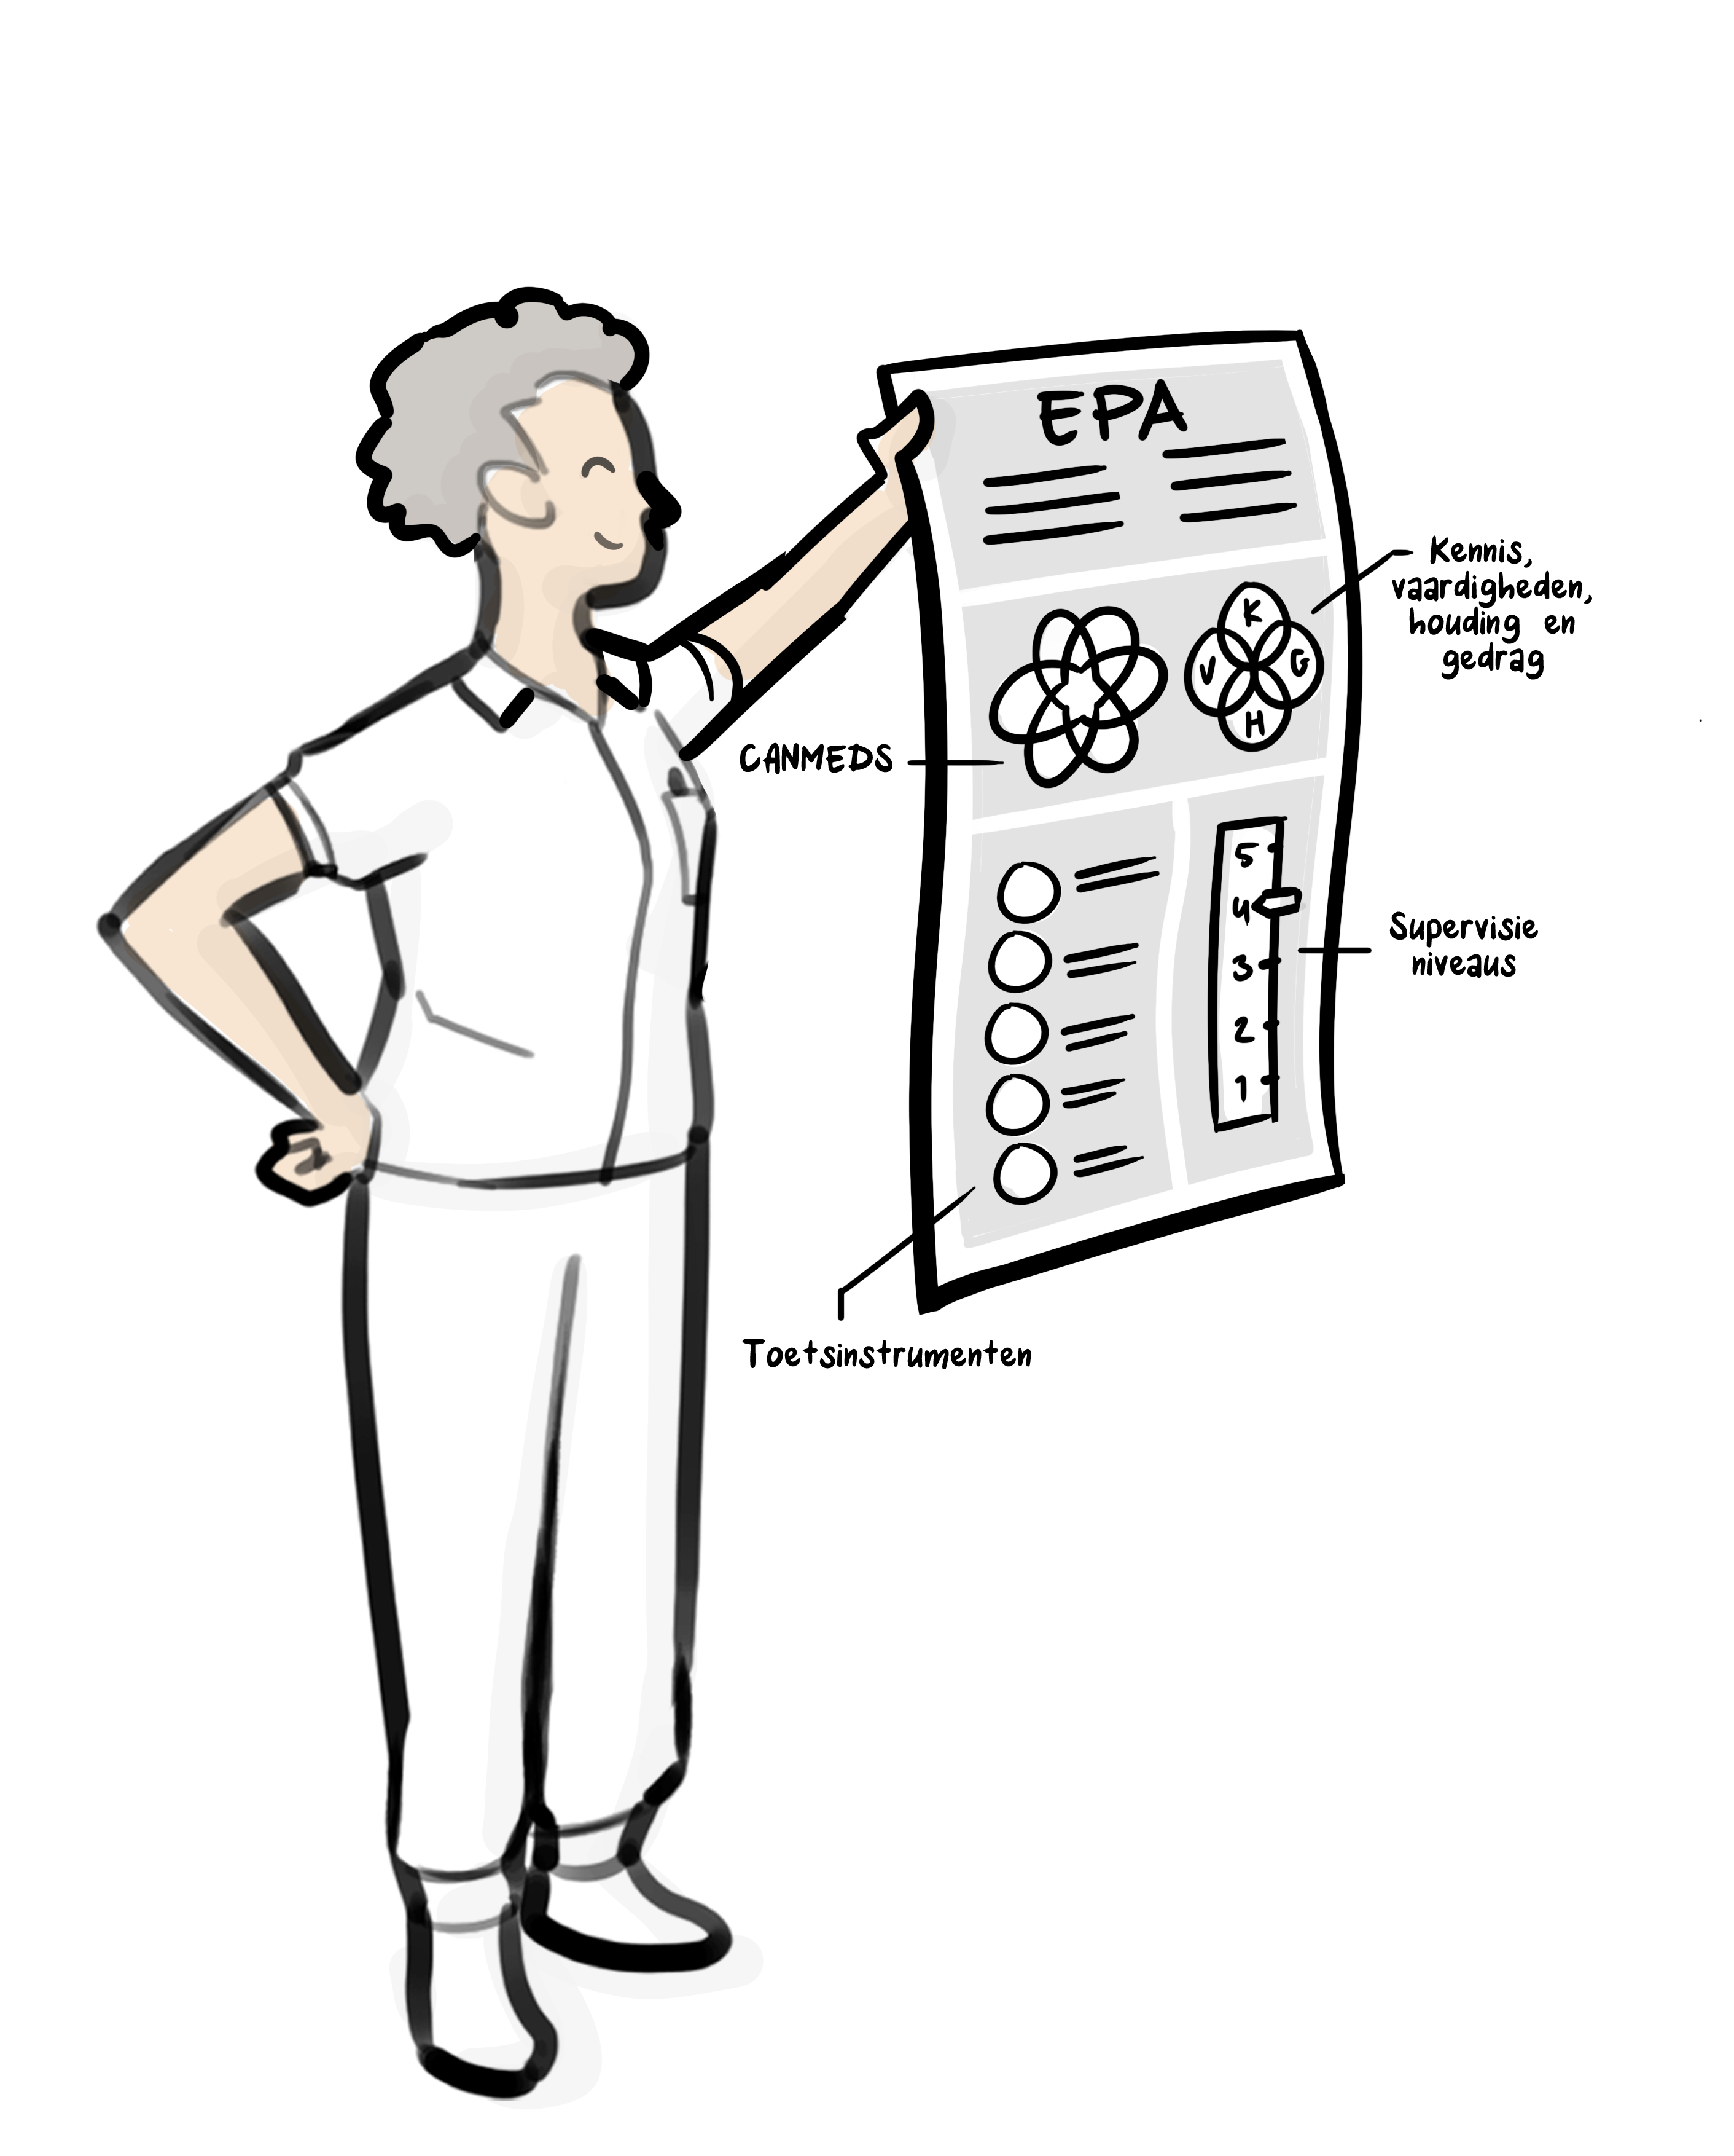
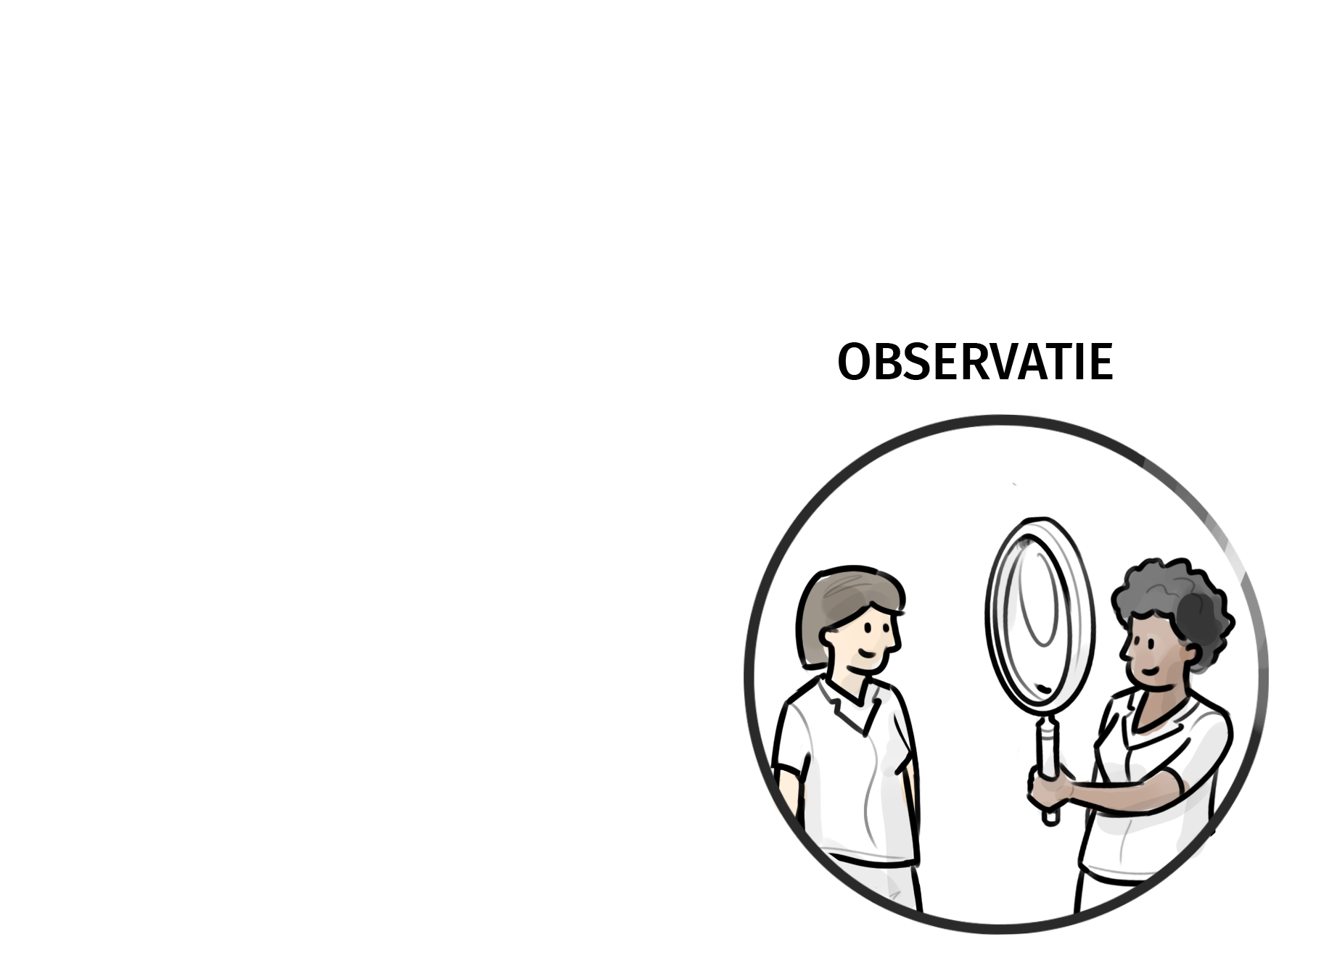



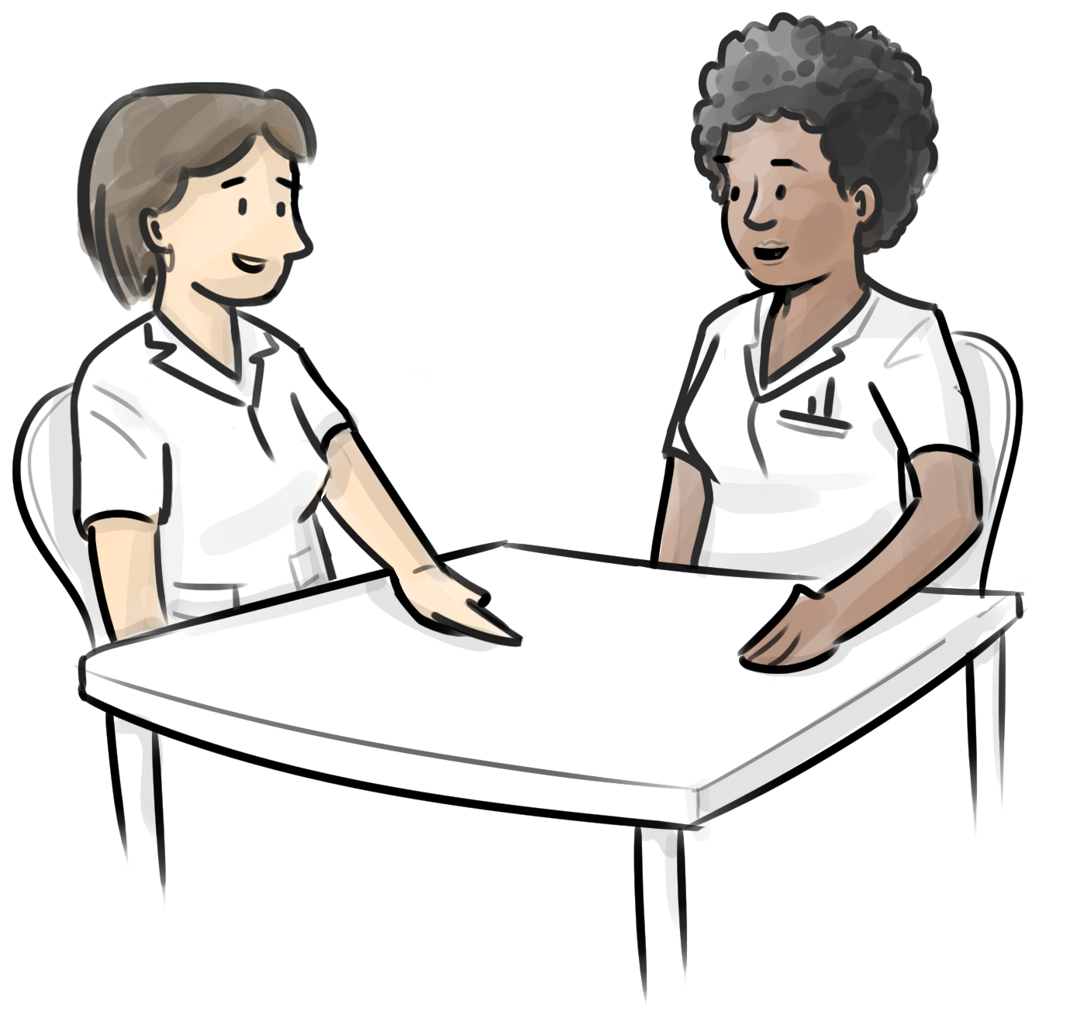
EPA-gericht opleiden
1
EPA
EPA is een eenheid van werk die jou kan worden toevertrouwd
Kern EPA
EPA voor iedereen in een bepaalde opleiding
Specifieke EPA
EPA voor afdelingen
met een specifieke taak
2
Toetsinstrumenten
Reflectie is onderdeel van elk toetsinstrument en vindt doorlopend mondeling plaats
Casusbespreking/ kennistoets
Korte praktijk-observatie
Longitudinale observatie
Beoordeling van producten
Zelfreflectie/
-evaluatie
3
4
Supervisieniveaus
Observeren
Uitvoeren onder directe supervisie
Uitvoeren onder indirecte supervisie, wel snel beschikbaar
Zelfstandig uitvoeren
Supervisie geven
Vertrouwenscriteria
Specifieke bekwaamheid
Integriteit
Betrouwbaarheid
Bescheidenheid / kent eigen grenzen
Proactieve instelling
5
Bekwaam verklaren per EPA
Als we spreken over bekwaam verklaren, is dat meestal supervisieniveau 4
Bekijk de werkplekleeroplossingen. Ga daarvoor naar EPA's CZO via Leren in het ASz op het intranet.

